Slide 1
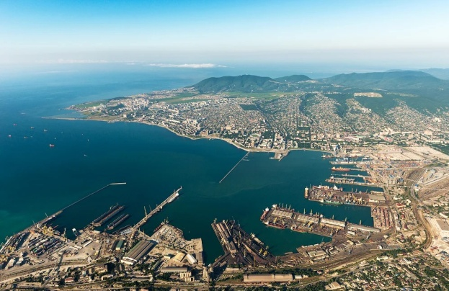
ПРЕЗЕНТАЦИЯ
о работе Молодёжного общественного совета
при территориальной избирательной комиссии Восточная г. Новороссийска

Slide 2
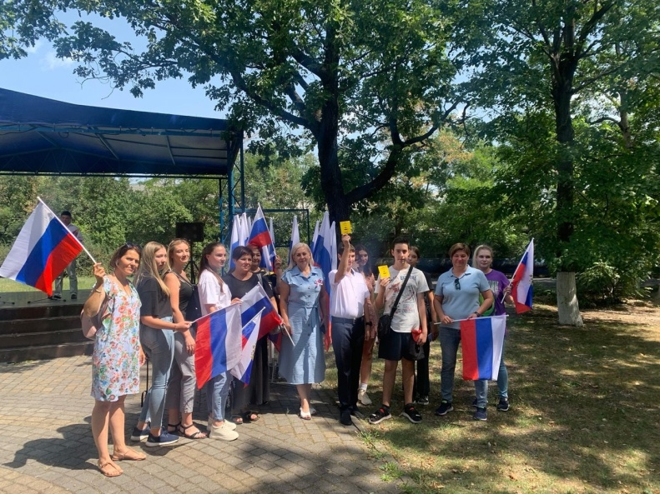
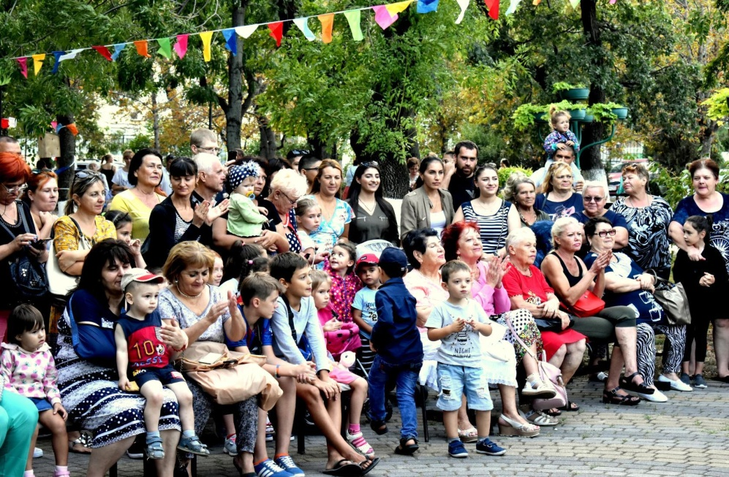
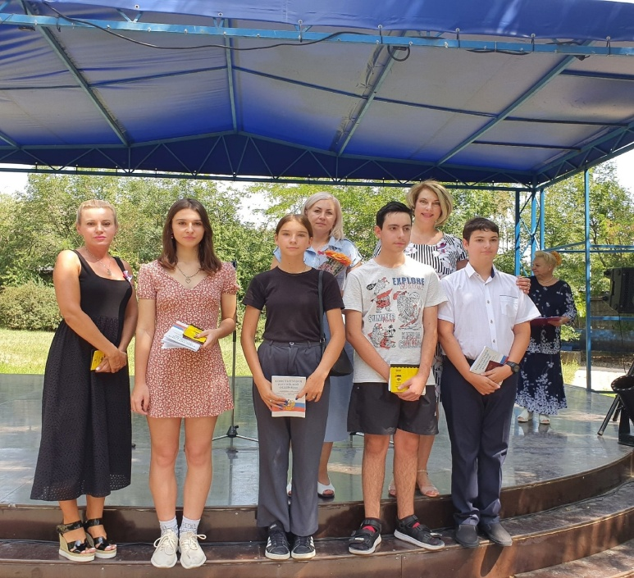
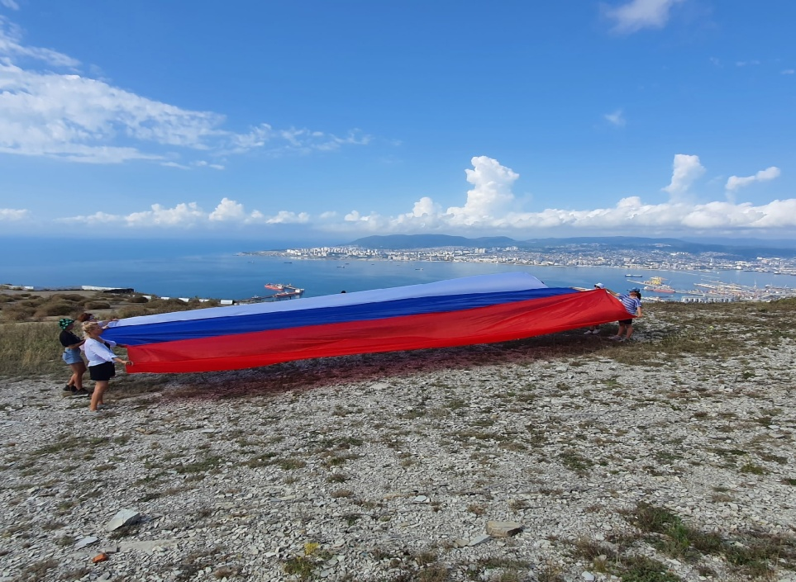
Организация культурно-массовых мероприятий
в Восточном внутригородском районе г.Новороссийска

Slide 3
За отчетный период проведены 26 заседаний Координационных советов с участием Молодежного совета, на которых решено 349 вопросов, что составляет 99,9%.
При организации социальной работы с населением проведено совместно с участковыми уполномоченными полиции 311 Советов профилактики, результатом которых стало трудоустройство 71 человека в возрасте от 16 лет до 23 лет, и 12 человек прошли курсы восстановительного лечения.
В течение каждого года организованы поквартирные обходы льготной категории граждан с целью выявления проблемных вопросов данной категории жителей.
Организовано поздравление на дому ветеранов Великой Отечественной войны, инвалидов, пожилых одиноких пенсионеров.
Культурно-досуговая работа по месту жительства организована на дворовых территориях с привлечением Молодежного центра, Управления спорта, а также благотворительных организаций, образовательных учреждений, творческих коллективов, общественных объединений.
В течение каждого полугодия организованы субботники по наведению санитарного порядка и благоустройству территории Восточного внутригородского района г.Новороссийска.

Slide 4
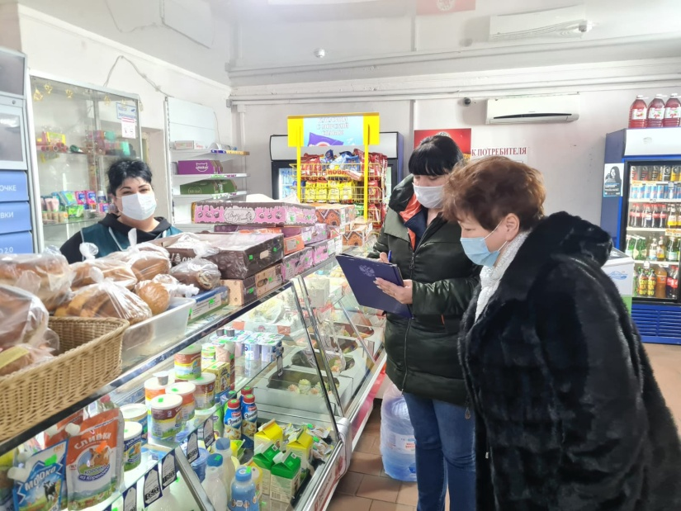
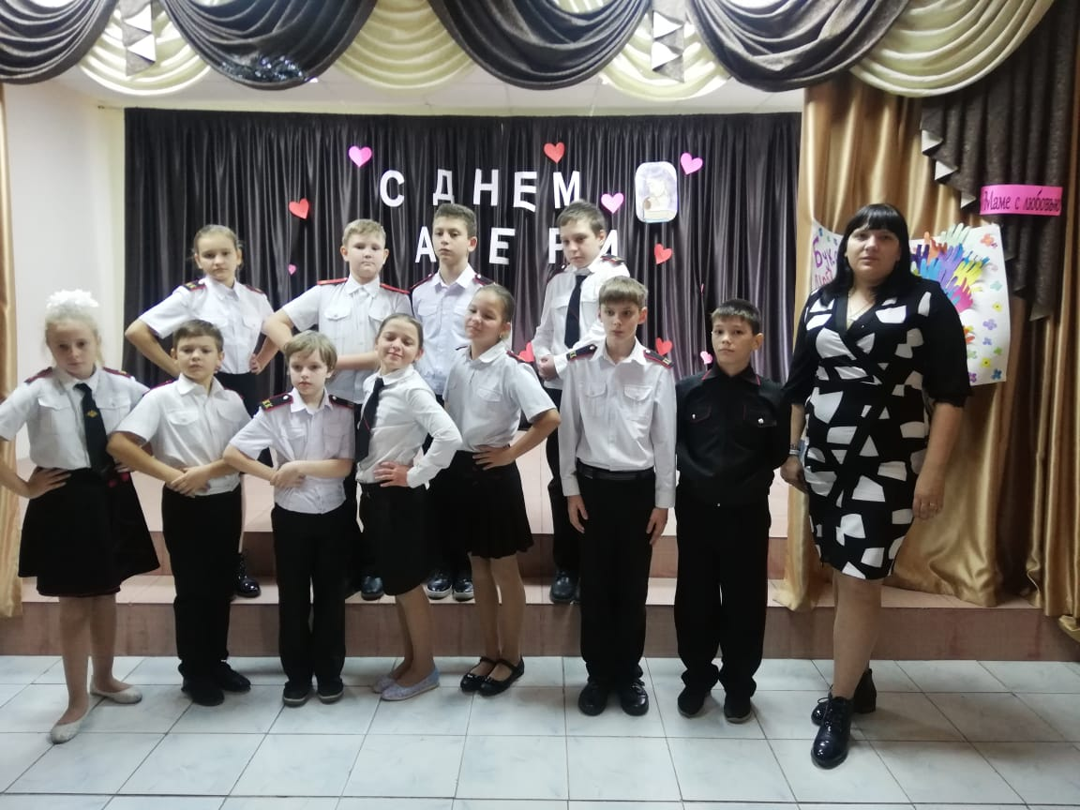
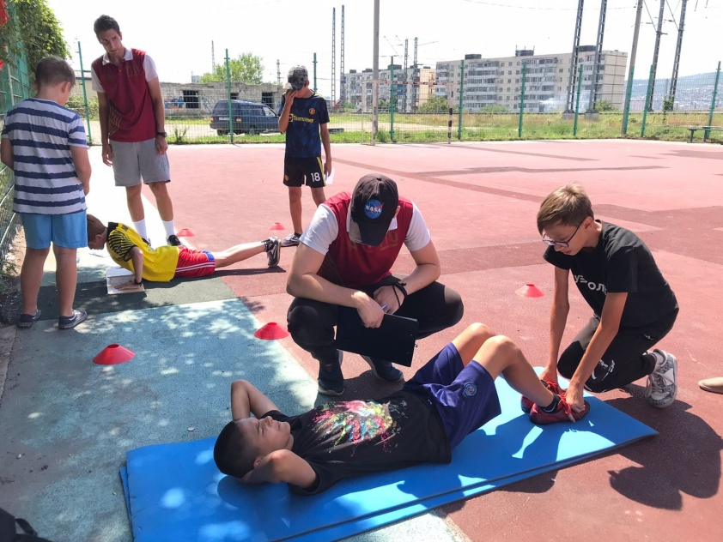
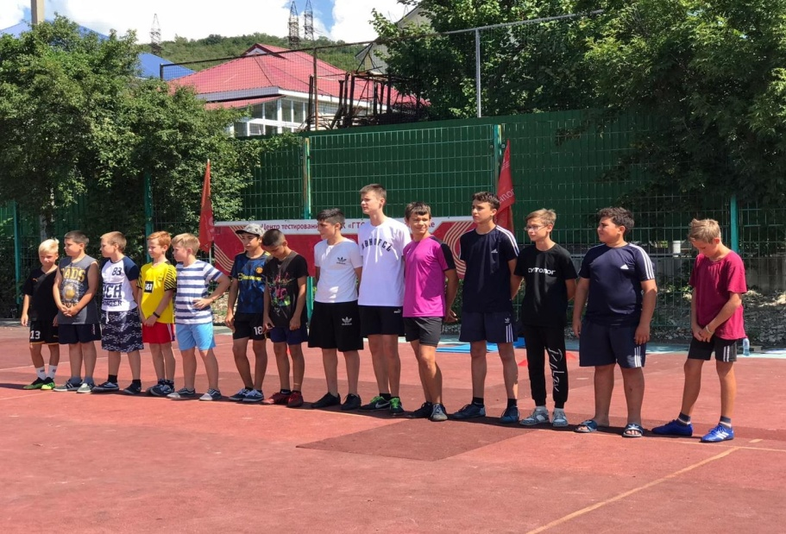
Работа Молодёжного общественного совета при территориальной избирательной комиссии Восточная г. Новороссийска строится на тесном взаимодействии с социальными службами Восточного внутригородского района, со службами, управляющими компаниями, правоохранительными органами. Так же в своей работе учитывается индивидуальный подход к каждому жителю, заботу о старшем и подрастающем поколении.

Slide 5
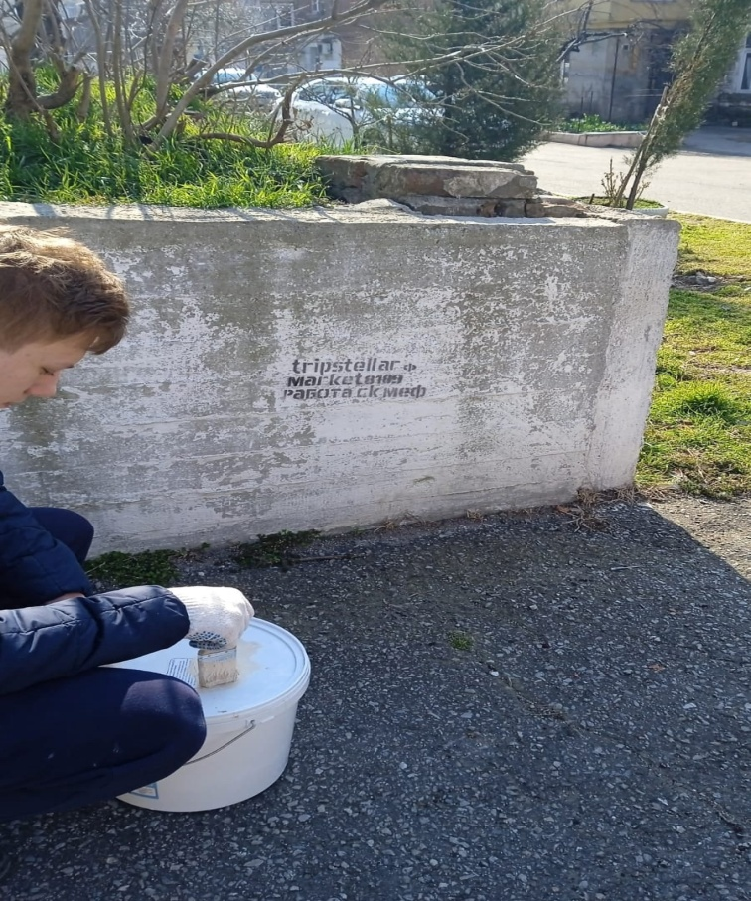
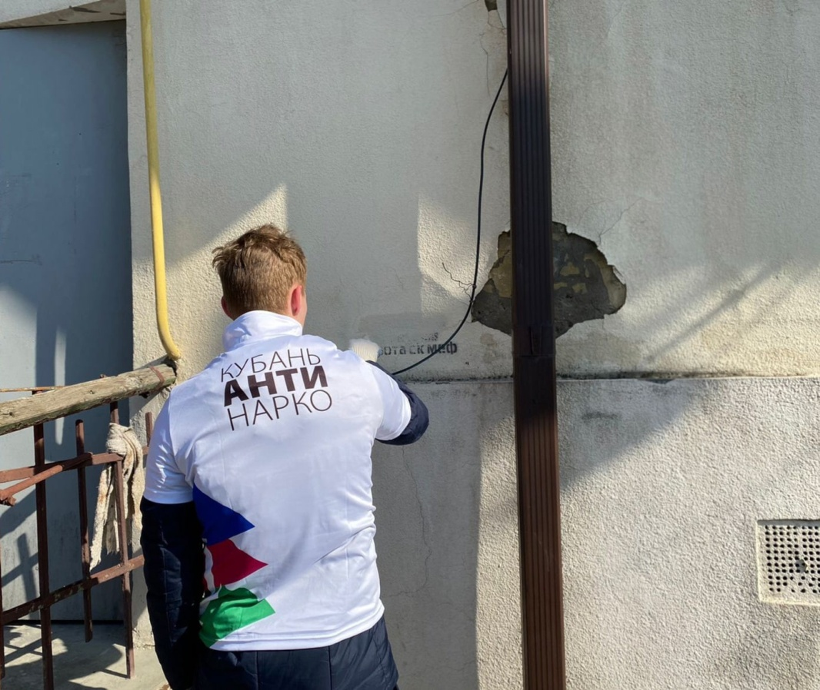
На территории Восточного района участниками Молодёжного общественного совета при территориальной избирательной комиссии Восточная г. Новороссийска в ежедневном режиме проводится работа в рамках антинаркотической акции «Кубань без наркотрафарета». Акция направлена на выявление и устранение нанесенной на поверхности строений вредоносной рекламы и ссылок на интернет-ресурсы. По результатам обследования, за прошедшую неделю было выявлено и устранено 6 надписей, пропагандирующих употребление наркотических веществ.

Slide 6
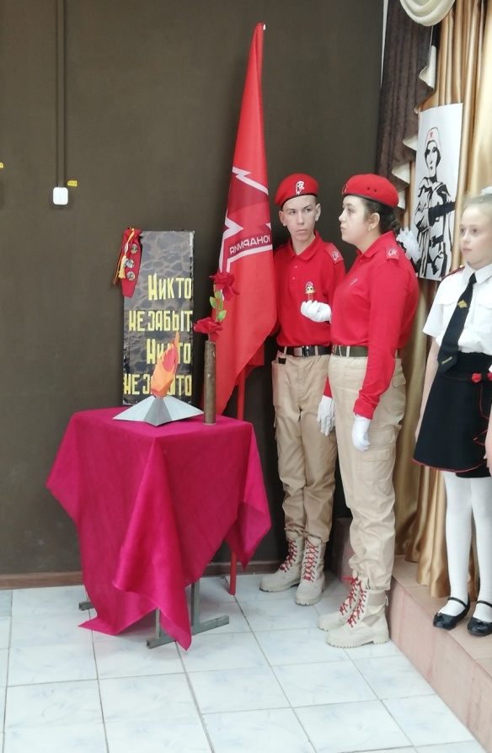
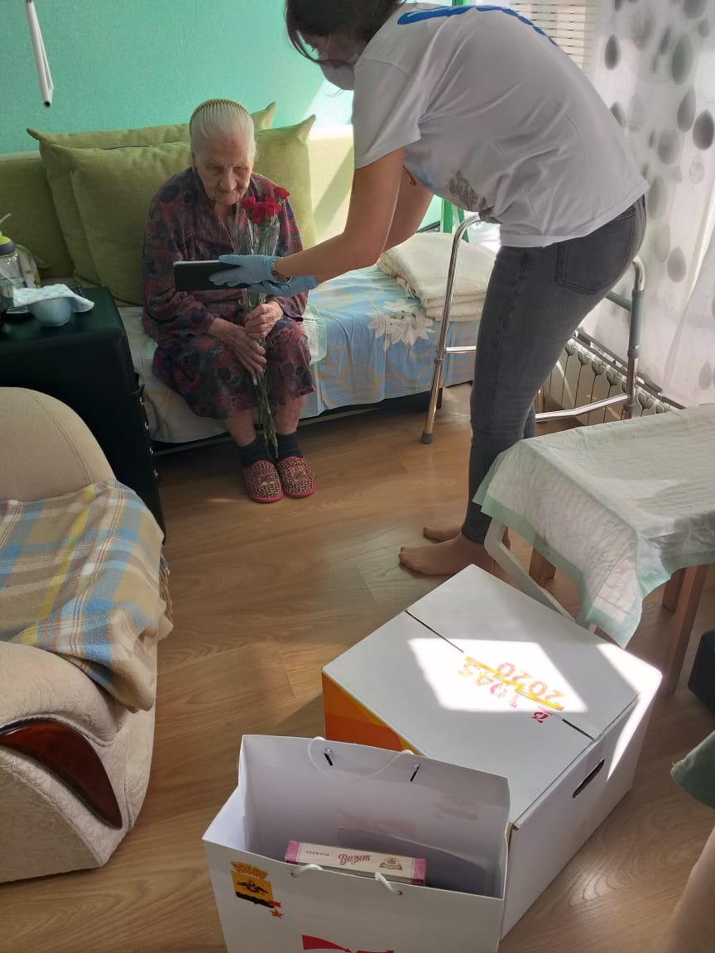
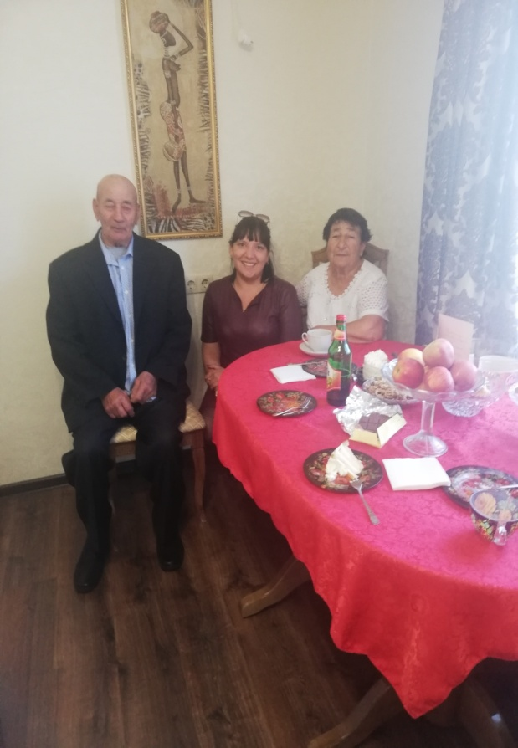
В течение каждого года проводятся поквартирные обходы льготной категории граждан с целью выявления проблемных вопросов данной категории жителей. Организовано поздравление на дому ветеранов Великой Отечественной войны, инвалидов, пожилых одиноких пенсионеров.

Slide 7
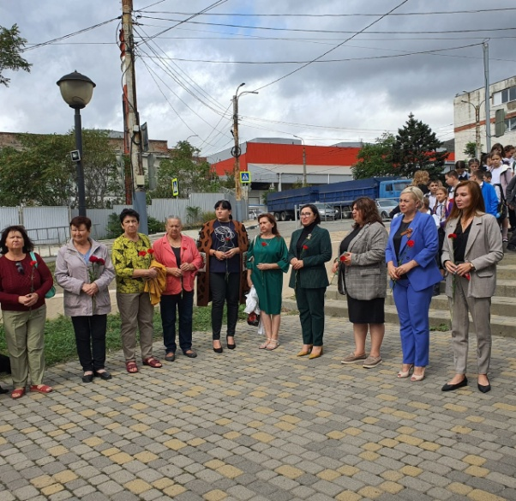
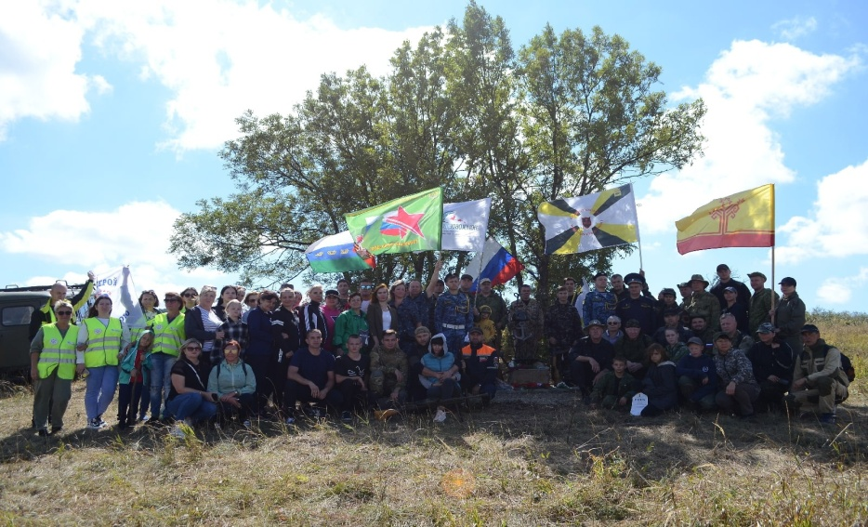
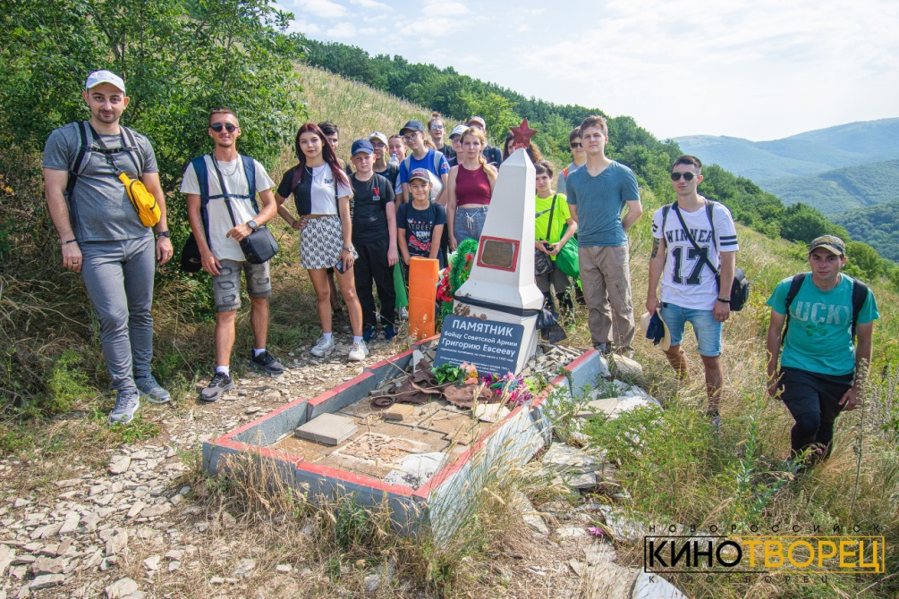
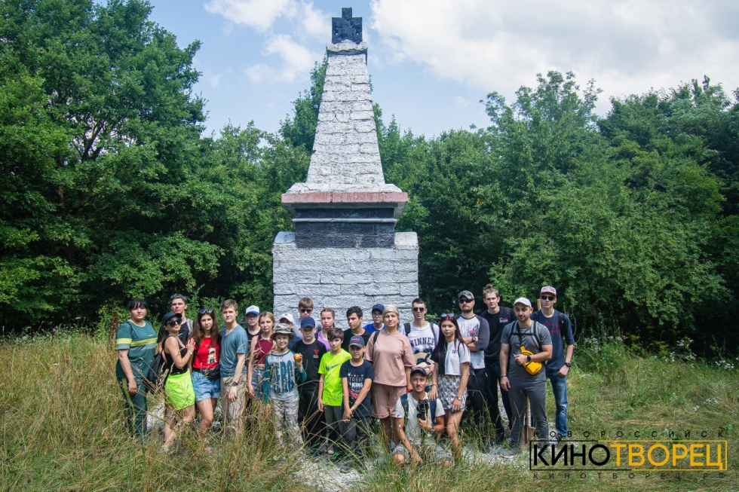
Молодёжный общественный совет при территориальной избирательной комиссии Восточная г. Новороссийска принял участие в мероприятии, в рамках Вахты памяти на территории Восточного внутригородского района. Открыт памятник 18 морским пехотинцам, найденным несколько лет назад на вершине горы Рябкова, в районе православного комплекса «Святая ручка».

Slide 8
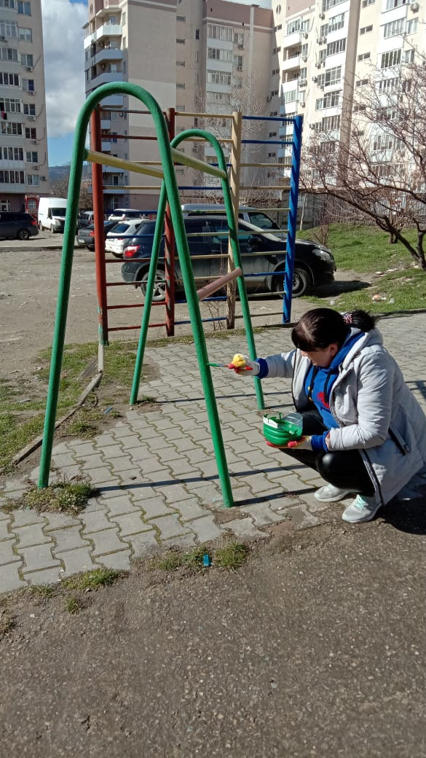
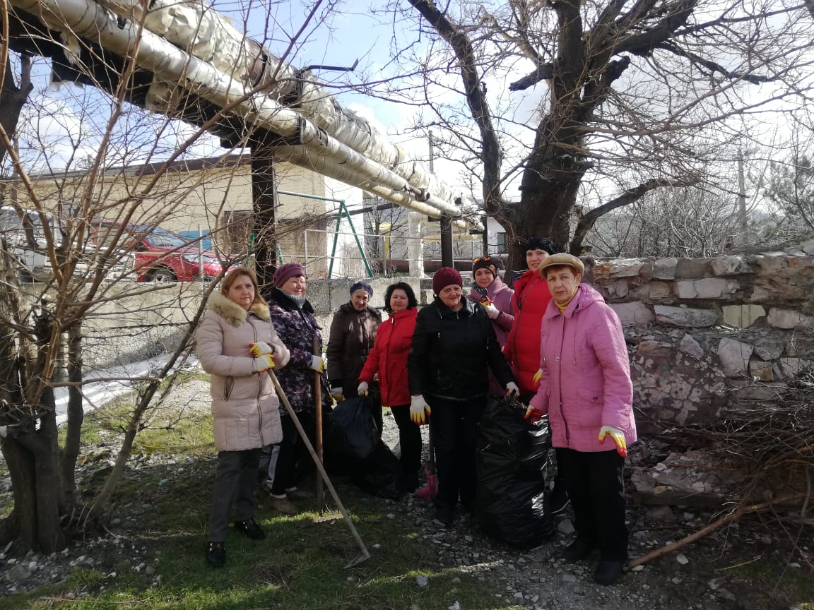
На территории округа проводится совместная работа и взаимодействие с закрепленными управлениями, организация и проведение субботников, участие жителей округа в наведении санитарного порядка, организация работы на округе по заключению договор на вывоз ТБО, выполнение решений сходов граждан по вопросам благоустройства и формирования предложений в стратегию будущего года.

Slide 9
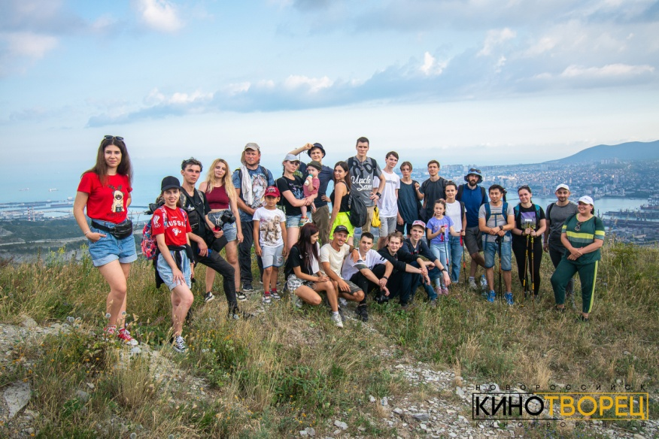
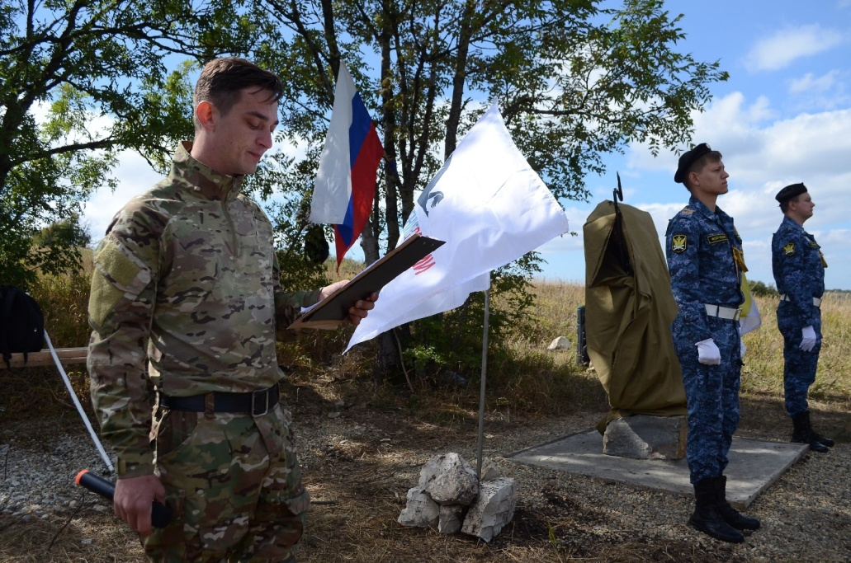
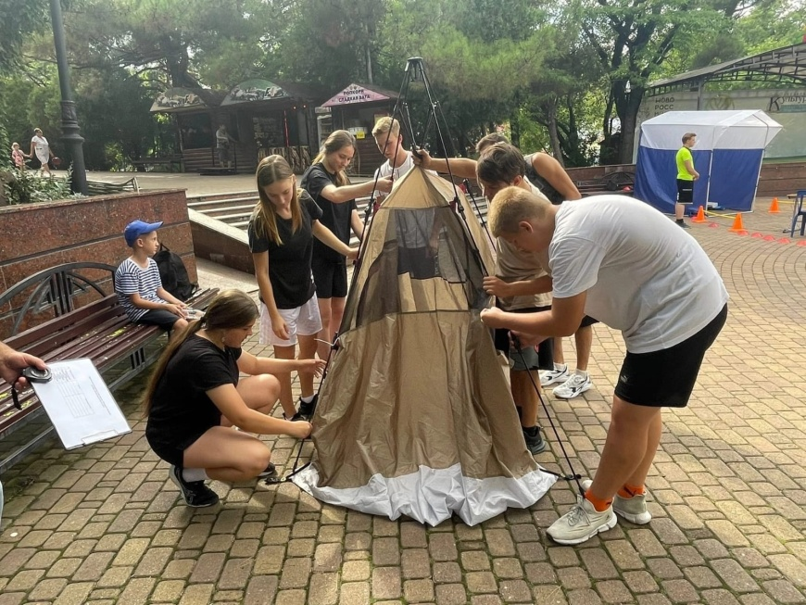
Молодёжный общественный совет при территориальной избирательной комиссии Восточная г. Новороссийска активно принимает участие в историко - туристических мероприятиях

Slide 10
Привлечение жителей для благоустройства двора
по ул. Сакко и Ванцетти, 11А

Slide 11
Взаимодействие с управляющей компанией «Август»
За текущий 2022 год совместно с управляющей компанией «Август» решились многие вопросы, а именно:
отремонтированы детские игровые элементы на детской площадке ;
установлены новые доски объявлений;
зачищены и побелены стены;
покрашены перила;
установлены новые двери;
установлены новые осветительные приборы;
покрашены газовые трубы;
были произведены кровельные работы;

Slide 12
За 1-е, 2-е полугодие 2022 года вместе со всеми руководителями органов ТОС Восточного района было организовано 10 субботников по благоустройству и наведению санитарного порядка на округе «Балка». По инициативе Молодежного совета совместно с жителями ликвидировали стихийную свалку мусора по ул. Цементная.
А так же провели обследование территории по вопросам уничтожения сорной растительности.
Так же были покрашены детские площадки, бордюры, побелены деревья.

Slide 13
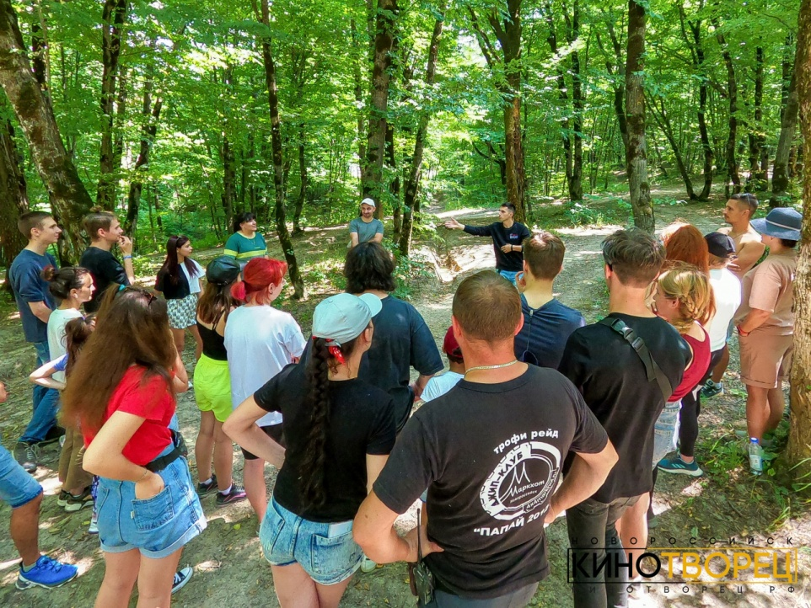
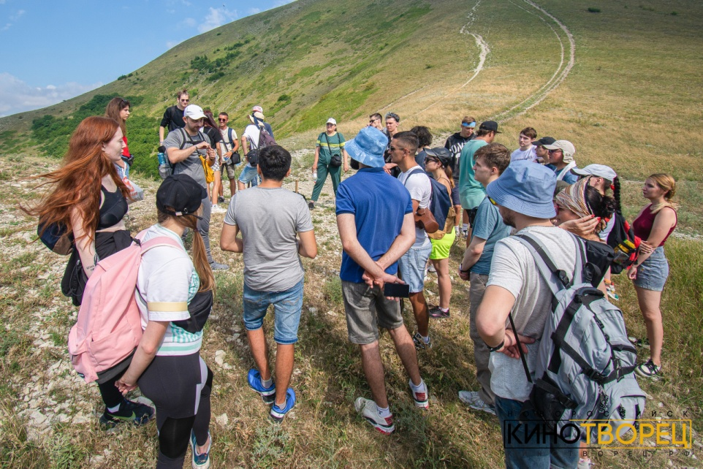
Проведение мероприятия «Конкурс «На одном дыхании»

Slide 14
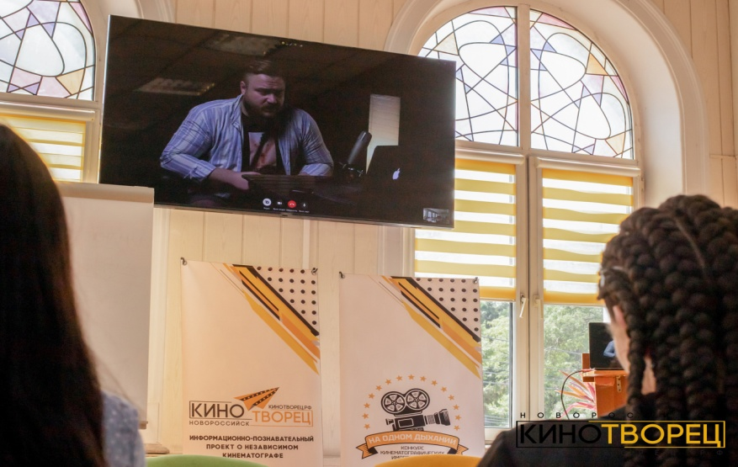
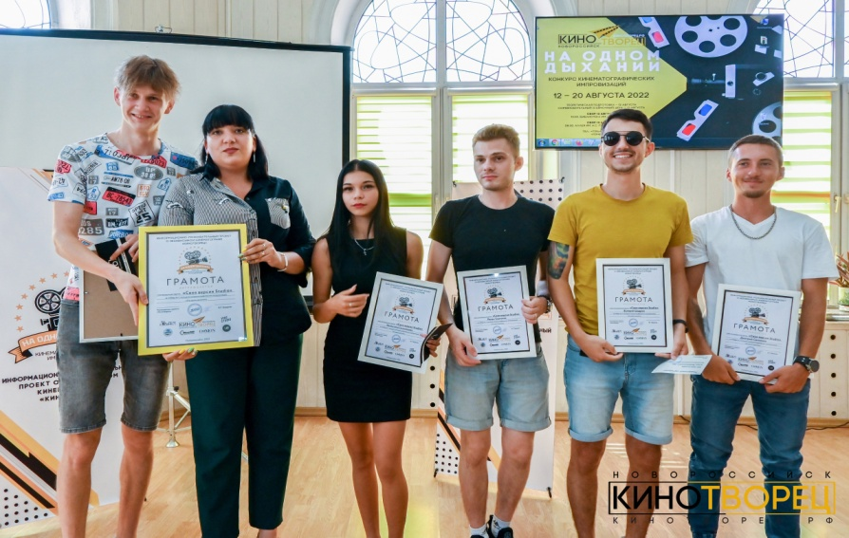
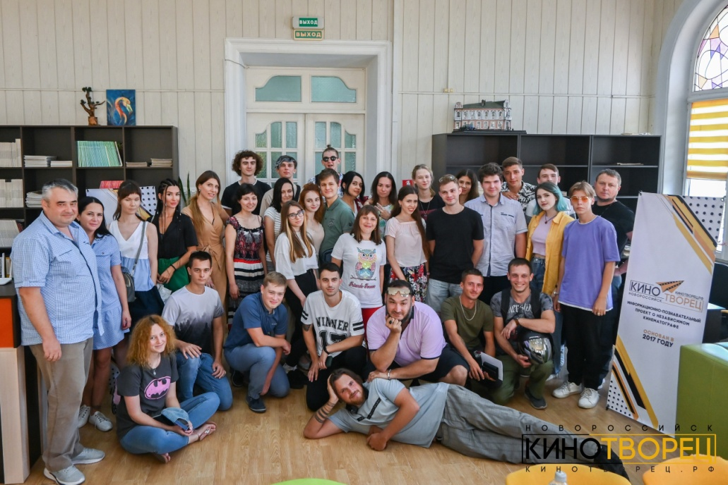
Молодёжный общественный совет при территориальной избирательной комиссии Восточная г. Новороссийска, активно участвует в создании и проведении совместного проекта II конкурс кинематографических импровизаций «На одном дыхании»

Slide 15
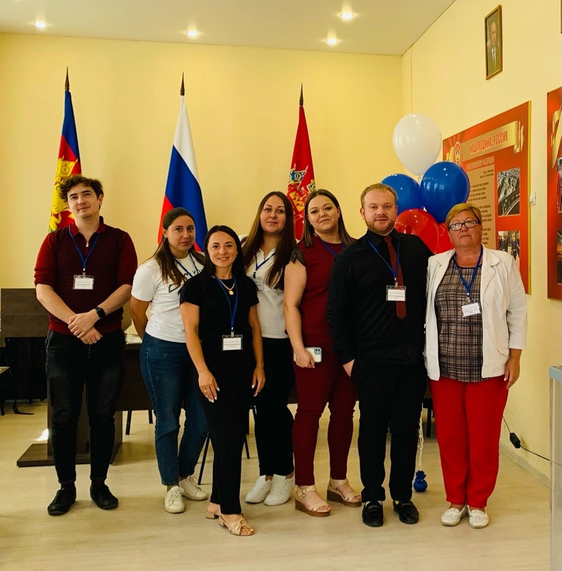
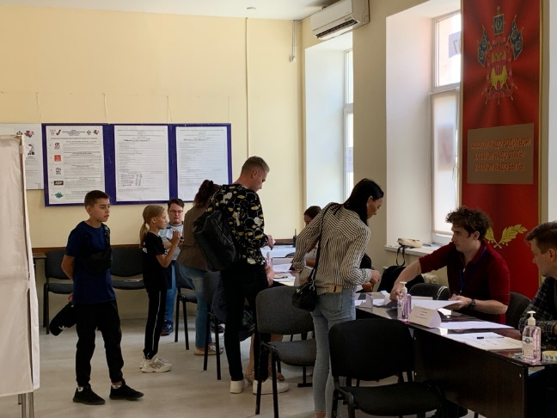
Участие в выборах депутатов Законодательного Собрания
Краснодарского края седьмого созыва

Slide 16
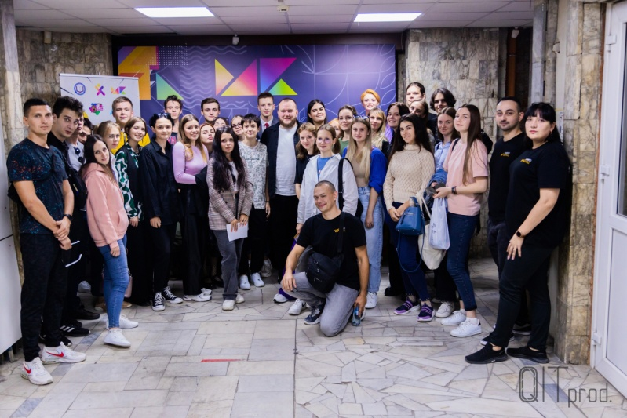
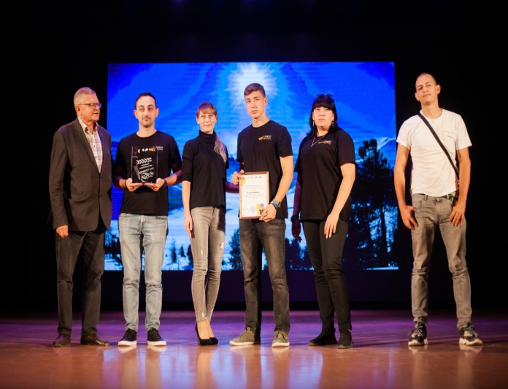
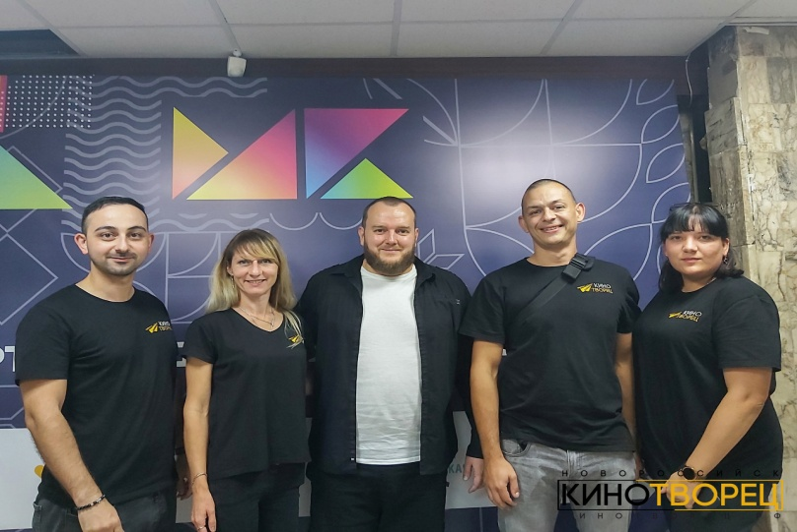
Инициативы молодежного совета находят поддержку не только на территории Восточном районе, но и в Краснодарском крае.
.
Молодёжный общественный совет при территориальной избирательной комиссии Восточная г. Новороссийска, принял участие в мастер-классах лаборатории любительского кино «Кинофест». Вместе с другими энтузиастами из разных городов края собрались в арт-резиденции Краснодара. фильм о Новороссийске «Для всех один, для каждого – свой» одержал победу в номинации «Лучшая актёрская игра»!

Slide 17
Задачи на 2023 год
развитие творческого
потенциала молодежи
1
популяризация здорового образа
жизни в молодежной среде
2
3
развитие волонтерского движения
вовлечение молодежных и
детских общественных организаций,
образовательных учреждений в реализацию
молодежной политики.
4

